Slide 1
COVID-19入院患者における入院時血糖
コントロールの達成と臨床的アウトカムとの関連：
多施設後ろ向き病院ベース解析
Association Between Achieving Inpatient Glycemic Control and Clinical Outcomes in Hospitalized Patients With COVID-19: A Multicenter, Retrospective Hospital-Based Analysis
Klonoff DC, et al. Diabetes Care 44(2): 578-585, 2021
監修
北里大学医学部 内分泌代謝内科学 主任教授 宮塚 健 先生
MAT-JP-2209017-2.0-03/2025

Slide 2
研究概要
背景
新型コロナウイルス感染症（COVID-19）患者の入院時の高血糖は、死亡やその他の重篤なアウトカムの予測因子であることが明らかにされている。しかしながら、入院後の血糖管理への介入がアウトカムに及ぼす影響について未解明の問題が多い。
目的
COVID-19入院患者に対する血糖管理への介入がアウトカムに及ぼす影響について、集中治療室（ICU）および非ICUの入院環境別に検討する（後ろ向き研究）。
対象
米国12州91病院をカバーするGlytecデータベースから、2020年3月1日～5月8日の期間中にCOVID-19陽性と判定された患者9,959例を抽出。死亡や退院記録のない入院中の患者3,539例、入院期間が24時間未満であった3,288例、18歳未満の6例、ポイントオブケア（POC）による血糖値測定を受けていない1,525例を除外した1,601例を組み入れた。次に、組み入れ患者1,601例を初回の入院環境に基づき非ICU群とICU群に分類し、それぞれ1,184例、360例を解析対象とした（非ICU群1,241例のうち入院期間48時間未満の57例を除外）。
Klonoff DC, et al. Diabetes Care 44(2): 578-585, 2021

Slide 3
研究概要
方法
入院後90日以内のHbA1cは、病院または外部検査機関の記録を解析した。血糖値はPOC検査で得られた全データを要約し、持続血糖モニターのデータは解析しなかった。低血糖は少なくとも1回の血糖値＜70mg/dLで定義した。
電子カルテ内ICD-10コードにおける糖尿病の記録、および入院前3カ月以内のHbA1cが6.5％以上であった患者を糖尿病と定義した。非ICU群では入院後2～3日目の平均血糖値、ICU群では入院後2日目の平均血糖値に基づき、対照患者を4つの平均血糖値カテゴリー[≦140mg/dL（対照群）、141～180mg/dL、181～250mg/dL、＞250mg/dL]に層別化した。
評価
項目
［主要評価項目］死亡までの期間
［副次評価項目］平均血糖値カテゴリー別の院内死亡率、急性腎障害
（血清クレアチニンが入院時の値から0.5mg/dL増加
または2倍加）の発症、入院期間、ICUへの転入室
Klonoff DC, et al. Diabetes Care 44(2): 578-585, 2021

Slide 4
研究概要
解析
計画
連続変数をKruskal-Wallis検定で解析し、カテゴリー変数をχ²検定またはFisherの正確検定で解析した。
平均血糖値カテゴリー別にベースライン特性および臨床アウトカムを比較した。Kaplan-Meier法を用いて、死亡までの期間の生存関数を推定した。
加重log-rank検定およびlog-rank検定を用いて、平均血糖値カテゴリー間の生存関数を比較した。対照群（平均血糖値≦140mg/dL）に対する他の血糖管理群の死亡ハザード比を多変量Cox回帰分析により解析した（性別、年齢、BMI、糖尿病既往歴、入院時血糖値で調整）。
また、低血糖と死亡や急性腎障害等との関連を多変量ロジスティック回帰分析により解析した（性別、年齢、BMI、糖尿病既往歴、HbA1cで調整）。
Klonoff DC, et al. Diabetes Care 44(2): 578-585, 2021

Slide 5
非ICU群における平均血糖値カテゴリー別患者背景
入院2～3日目の平均血糖値（mg/dL）
 | ≦140(n=432) | 141～180(n=236) | 181～250(n=161) | ＞250(n=41) | P値
性別 |  |  |  |  | 0.40
女性 | 209(48) | 100(42) | 71(44) | 21(51)
男性 | 223(52) | 136(58) | 90(56) | 20(49)
年齢(歳) | 65.7±15.4 | 63.4±15.3 | 61.1±14.5 | 57.1±14.4 | ＜0.001
BMI(kg/㎡) | 30.9±8.5 | 30.4±7.4 | 31.9±7.9 | 33.8±11.7 | 0.32
体重(kg) | 89.5±25.1 | 88.9±24.1 | 95.5±27.2 | 95.4±35.9 | 0.07
糖尿病の診断またはHbA1c≧6.5% | 143(33) | 158(67) | 118(73) | 35(85) | ＜0.001
入院時クレアチニン値(mg/dL) | 1.7±2.1 | 1.7±2.2 | 1.6±2.1 | 1.2±1.3 | 0.005
入院時アルブミン値(g/dL) | 3.5±0.5 | 3.5±0.6 | 3.5±0.4 | 3.6±0.5 | 0.65
入院時アニオンギャップ(mEq/L) | 13.1±3.9 | 13.2±4.1 | 14.4±4.0 | 13.3±3.5 | 0.16
入院時乳酸値(mg/dL) | 1.6±1.0 | 1.9±1.4 | 1.9±1.0 | 1.8±0.8 | 0.001
入院時カリウム値(mEq/L) | 4.0±0.6 | 4.1±0.7 | 4.1±0.6 | 4.2±0.5 | 0.10
入院時血糖値(mg/dL) | 133.8±57.8 | 173.5±76.5 | 217.5±87.0 | 252.3±101.4 | ＜0.001
1回以上の血糖値＜70mg/dL | 103(24) | 59(25) | 32(20) | 7(17) | 0.49
急性腎障害 | 105(24) | 46(19) | 31(19) | 4(10) | 0.10
院内死亡 | 66(17) | 32(14) | 23(15) | 7(21) | 0.73
在院期間(日) | 7.9(4.7, 13.9) | 7.9(5.0, 14.9) | 6.8(4.0, 11.0) | 4.9(3.3, 8.2) | ＜0.001
非ICUからICUへの転入室 | 142(33) | 76(32) | 48(30) | 11(27) | 0.80
ICU転入室期間(日) | 1.94(0.91, 3.08) | 1.92(1.03, 4.41) | 1.54(0.89, 2.87) | 1.28(0.55, 5.95) | 0.70
n(%)または平均値±標準偏差または中央値(四分位範囲)
連続変数：Kruskal-Wallis検定、カテゴリー変数：χ²検定またはFisherの正確検定
Klonoff DC, et al. Diabetes Care 44(2): 578-585, 2021

Slide 6
ICU群における平均血糖値カテゴリー別患者背景
入院2日目の平均血糖値（mg/dL）
 | ≦140(n=125) | 141～180(n=75) | 181～250(n=65) | ＞250(n=22) | P値
性別 |  |  |  |  | 0.41
女性 | 56(45) | 39(52) | 30(46) | 7(32)
男性 | 69(55) | 36(48) | 35(54) | 15(68)
年齢(歳) | 63.4±15.2 | 64.7±15.0 | 65.9±12.8 | 65.3±13.4 | 0.84
BMI(kg/㎡) | 31.1±9.6 | 31.4±9.3 | 29.0±6.5 | 35.4±11.6 | 0.09
体重(kg) | 90.4±27.1 | 91.9±29.5 | 84.0±19.0 | 107.9±42.3 | 0.07
糖尿病の診断またはHbA1c≧6.5% | 27(22) | 51(68) | 42(65) | 18(82) | ＜0.001
入院時クレアチニン値(mg/dL) | 1.6±1.5 | 1.6±1.6 | 1.6±1.4 | 2.7±3.0 | 0.17
入院時アルブミン値(g/dL) | 3.2±0.5 | 3.3±0.6 | 3.3±0.5 | 3.2±0.6 | 0.51
入院時アニオンギャップ(mEq/L) | 14.5±3.1 | 17.0±7.3 | 16.0±7.0 | 16.8±4.6 | 0.37
入院時乳酸値(mg/dL) | 2.1±2.1 | 2.7±2.7 | 2.4±1.8 | 1.8±0.7 | 0.62
入院時カリウム値(mEq/L) | 4.1±0.7 | 4.4±0.7 | 4.2±0.8 | 4.7±0.8 | ＜0.001
入院時血糖値(mg/dL) | 130.8±63.8 | 211.9±108.1 | 250.9±118.0 | 251.6±117.0 | ＜0.001
1回以上の血糖値＜70mg/dL | 30(24) | 21(28) | 15(23) | 4(18) | 0.82
急性腎障害 | 35(28) | 20(27) | 19(29) | 10(45) | 0.39
院内死亡 | 34(29) | 24(33) | 20(33) | 9(45) | 0.52
在院期間(日) | 10.7(6.2, 19.0) | 9.2(5.1, 19.1) | 9.3(5.2, 17.0) | 6.2(4.3, 9.8) | 0.10
n(%)または平均値±標準偏差または中央値(四分位範囲)
連続変数：Kruskal-Wallis検定、カテゴリー変数：χ²検定またはFisherの正確検定
Klonoff DC, et al. Diabetes Care 44(2): 578-585, 2021

Slide 7
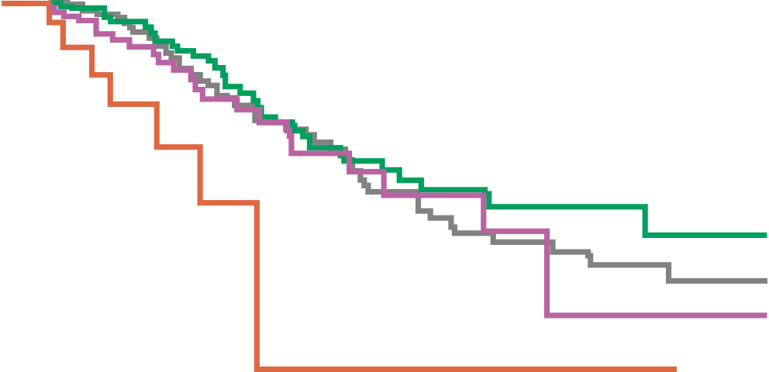
非ICU群における平均血糖値カテゴリー別の生存率
1.0
0.8
0.6
0.4
0.2
入院2～3日目の平均血糖値
■≦140mg/dL
■141～180mg/dL
■181～250mg/dL
■＞250mg/dL
生存率
P=0.027(平均血糖値＞250mg/dL群 vs. 他の3群)
log-rank検定
0 5 10 15 20 25 30
期間(日)
平均血糖値＞250mg/dL群における死亡のハザード比（vs. 対照群）
7.17（95%CI 2.62–19.62）
多変量Cox回帰分析（性別、年齢、BMI、糖尿病既往歴、入院時血糖値で調整）
Klonoff DC, et al. Diabetes Care 44(2): 578-585, 2021

Slide 8
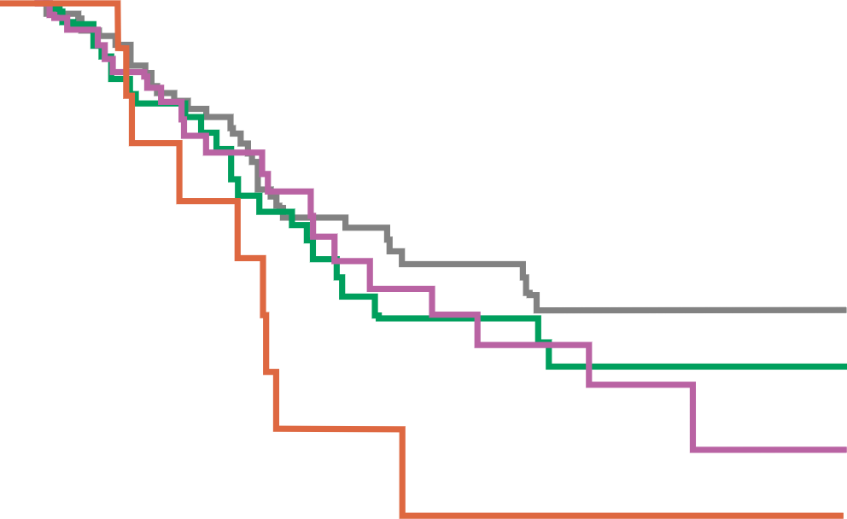
ICU群における平均血糖値カテゴリー別の生存率
1.0
0.8
0.6
0.4
0.2
入院2日目の平均血糖値
■≦140mg/dL
■141～180mg/dL
■181～250mg/dL
■＞250mg/dL
生存率
P=0.21(平均血糖値＞250mg/dL群 vs. 他の3群)
log-rank検定
0 5 10 15 20 25 30
期間(日)
平均血糖値＞250mg/dL群における死亡のハザード比（vs. 対照群）
1.40（95%CI 0.53–3.69）
多変量Cox回帰分析（性別、年齢、BMI、糖尿病既往歴、入院時血糖値で調整）
Klonoff DC, et al. Diabetes Care 44(2): 578-585, 2021

Slide 9
結果
解析対象患者全体の死亡率は18.1%であった（279例/1,544例）。
非ICU群において、入院後2～3日目の平均血糖値＞250mg/dLの患者では、対照群（平均血糖値≦140mg/dL）に比べて死亡リスクの有意な上昇が認められたが、入院時高血糖では有意差は認められなかった（ハザード比1.465、95％CI 0.683-3.143、多変量Cox回帰分析）。
低血糖（血糖値＜70mg/dL）は死亡リスクの上昇と有意に相関していた（オッズ比2.2、95%CI 1.35-3.60、多変量ロジスティック回帰分析）。
Klonoff DC, et al. Diabetes Care 44(2): 578-585, 2021

Slide 10
監修コメント
米国におけるCOVID-19パンデミック第一波のデータを用いた後ろ向き研究の結果、非ICU症例では入院後早期の重度高血糖および低血糖が死亡リスクを有意に上昇させていたことが明らかになった。
以上の結果はCOVID-19の予後改善における血糖管理の重要性を示唆しており、他の重症感染症の診療に際しても当てはまる可能性が高い。日々の診療においても、低血糖を回避しながら重度の高血糖を是正するような「良質な血糖管理」を目指したい。
Klonoff DC, et al. Diabetes Care 44(2): 578-585, 2021

Slide 11
研究の限界
解析は後ろ向きであったことから、選択バイアスと誤分類の可能性がある
COVID-19の診断には検査データのみを用いており、臨床的特徴や侵襲的換気療法の必要性等に基づく重症度の評価ができなかった
ICUを利用できなかった重症患者が非ICU群に分類された可能性がある
データベースからは治療の遅れや治療内容の詳細を把握できなかった
全ての患者の血糖値はPOC検査で測定しているため、本集団は血糖変動や頻回の血糖測定を要する因子（コルチコステロイド使用、経腸または非経口栄養、低血糖リスク因子）に関して潜在的なバイアスを有する可能性がある
血糖値の低下がCOVID-19のアウトカム改善につながったのか、COVID-19のアウトカム改善が血糖値の低下につながったのかは不明である
Klonoff DC, et al. Diabetes Care 44(2): 578-585, 2021

